Slide 1
ShoeStore
Современное мобильное приложение электронной коммерции на Kotlin & Jetpack Compose
Выполнил: Корековцев Д.А. ИС-22б

Slide 2
О Проекте ShoeStore
Тип: Мобильное приложение электронной коммерции (Магазин обуви)
Платформа: Android 13.0 (API 33)
Язык: Kotlin

Slide 3
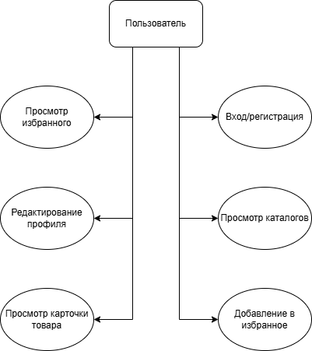
Диаграмма Вариантов Использования
На этой схеме показано, какие функции доступны в приложении. Вход в приложение начинается с экрана регистрации и входа.

Slide 4
Обзор Архитектуры
Паттерн: MVVM (Model-View-ViewModel)
Поток данных: Однонаправленный (UI ← ViewModel ← Repository ← API)

Slide 5
Полный Стек Библиотек
Core Jetpack
• Compose 1.6.0
• Material 3
Navigation
Сетевые технологии
• Retrofit 2.10
• OkHttp 4.11
• Gson
Асинхронность
• Coroutines 1.7
Flow
• Kotlin 1.9

Slide 6
Полный Стек Технологий
Язык: Kotlin
UI Фреймворк: Jetpack Compose + Material Design 3
Архитектура: MVVM
Навигация: Jetpack Navigation Compose

Slide 7
Заключение
В итоге получилось полноценное приложение для интернет-магазина обуви. Пользователь проходит регистрацию, попадает в каталог и может удобно выбирать и заказывать товары. Приложение сделано по современным стандартам, работает стабильно и готово к использованию.
Спасибо за внимание!

